Slide 1
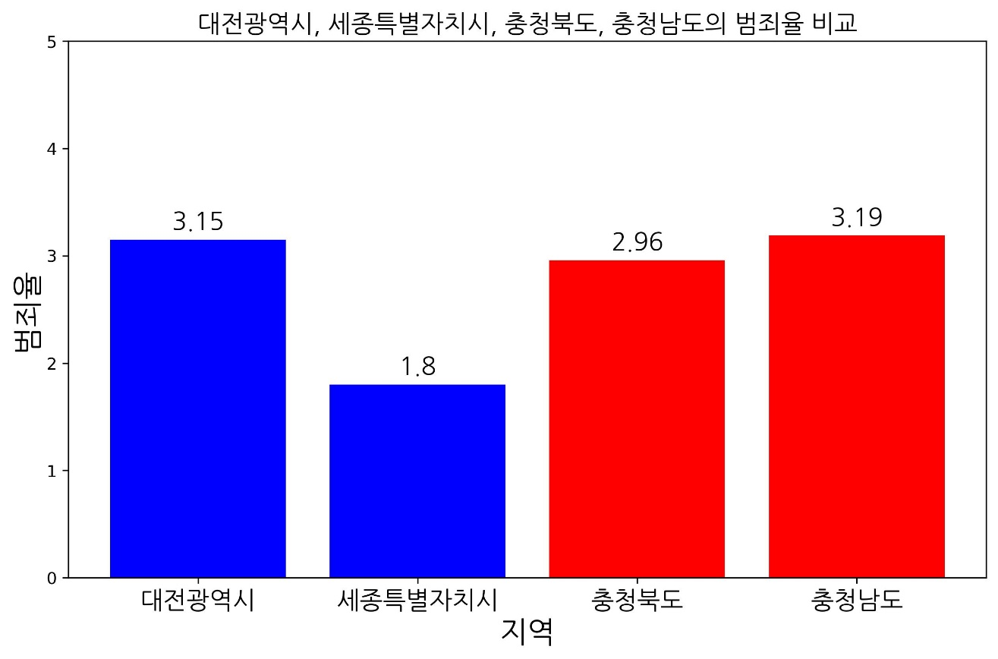
이 그래프는 대전광역시, 세종특별자치시, 충청북도, 충청남도의 범죄 발생 수준을 보여주고 있습니다.
첫 번째 막대그래프는 대전광역시의 범죄 발생 수준을 나타내며, 3.15로 가장 높은 수준을 보입니다.
두 번째 막대그래프는 세종특별자치시의 범죄 발생 수준을 나타내며, 1.8로 상대적으로 낮은 수준입니다.
세 번째 막대그래프는 충청북도의 범죄 발생 수준을 나타내며, 2.96으로 중간 정도의 수준을 보입니다.
마지막 막대그래프는 충청남도의 범죄 발생 수준을 나타내며, 3.19로 대전광역시 다음으로 높은 수준을 보입니다.
전체적으로 볼 때, 대전광역시와 충청남도가 다른 지역에 비해 범죄 발생 수준이 상대적으로 높은 것으로 나타나고 있습니다.

Slide 2
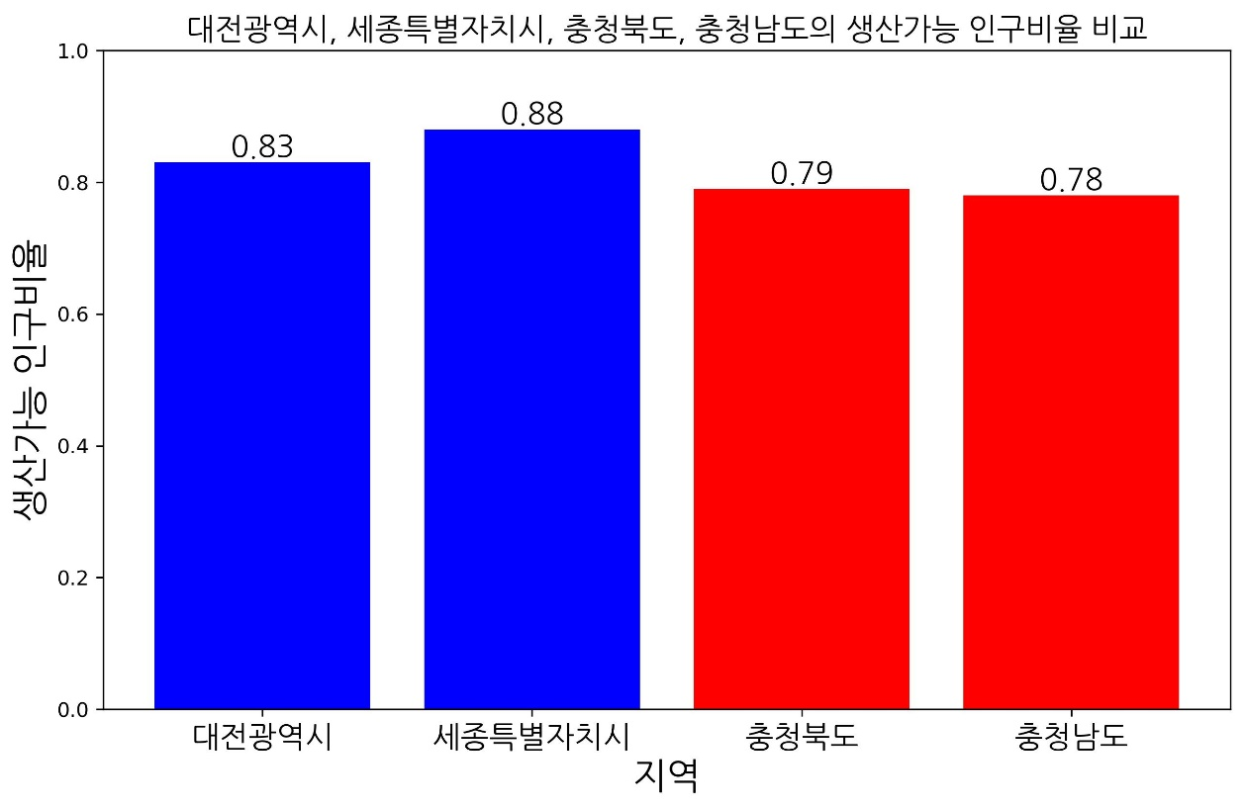
이 그래프는 대전광역시, 세종특별자치시, 충청북도, 충청남도의 생산가능인구비율을 보여줍니다.
대전광역시의 생산가능인구비율은 0.83, 세종특별자치시는 0.88, 충청북도는 0.79, 충청남도는 0.78로 나타납니다.
이를 통해 세종특별자치시가 가장 높은 생산가능인구비율을 보이고 있으며, 충청남도가 가장 낮은 생산가능인구비율을 보이고 있음을 알 수 있습니다.

Slide 3
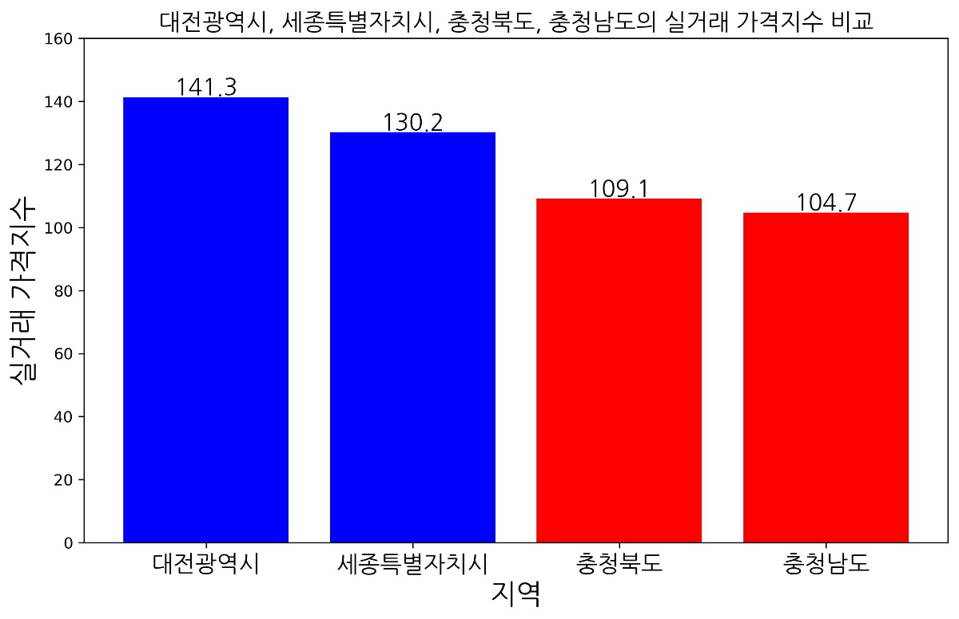
이 그래프는 대전광역시, 세종특별자치시, 충청북도, 충청남도의 실거래가격지수를 보여줍니다.
대전광역시의 실거래가격지수는 141.3, 세종특별자치시는 130.2, 충청북도는 109.1, 충청남도는 104.7로 나타납니다.
이를 통해 대전광역시의 실거래가격지수가 가장 높고, 충청남도의 실거래가격지수가 가장 낮음을 알 수 있습니다. 세종특별자치시와 충청북도는 그 중간 수준의 실거래가격지수를 보이고 있습니다.

Slide 4
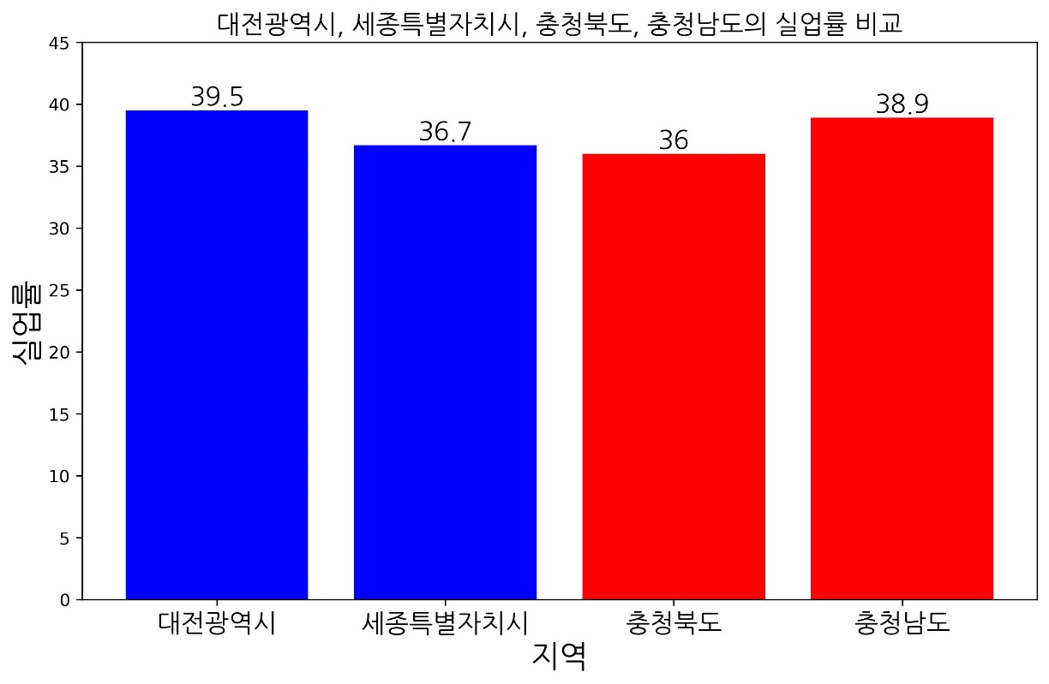
이 그래프는 대전광역시, 세종특별자치시, 충청북도, 충청남도의 실업률을 보여주고 있습니다.
대전광역시의 실업률은 39.5%, 세종특별자치시는 36.7%, 충청북도는 36.0%, 충청남도는 38.9%로 나타납니다.
이를 통해 대전광역시의 실업률이 가장 높고, 충청북도의 실업률이 가장 낮음을 알 수 있습니다. 세종특별자치시와 충청남도는 그 중간 수준의 실업률을 보이고 있습니다.

Slide 5
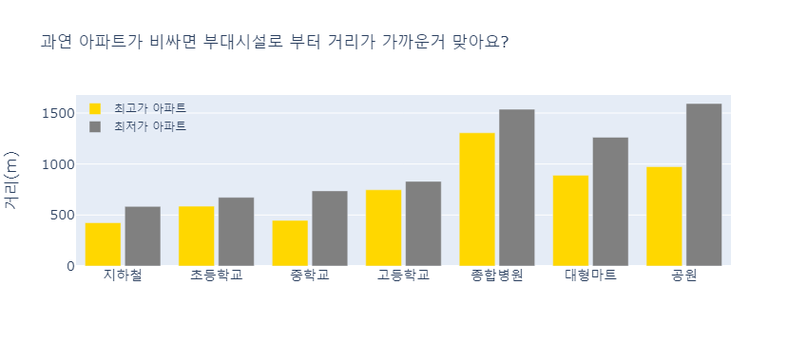
이 그래프는 아파트 가격에 따른 각 시설물까지의 거리를 보여주고 있습니다.
왼쪽의 막대그래프는 가격이 비싼 아파트의 각 시설물까지의 거리를 나타내고,
오른쪽의 막대그래프는 가격이 싼 아파트의 각 시설물까지의 거리를 나타내고 있습니다.
즉, 가격이 비싼 아파트일수록 지하철역, 학교, 병원 등의 주요 시설물과 가까운 거리에 있다는 것을 알 수 있습니다.
반면 가격이 싼 아파트는 이런 주요 시설물로부터 상대적으로 더 먼 거리에 있음을 보여줍니다.
이를 통해 아파트 가격과 거리 간의 상관관계를 확인할 수 있습니다. 교통, 교육, 의료 등의 인프라가 가까이 있을수록 아파트 가격이 높아짐을 알 수 있습니다.

Slide 6
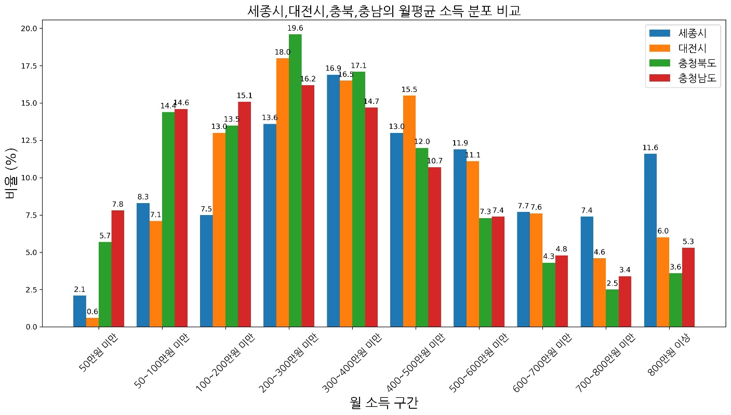
지역별 월평균 소득 구간 비율 비교
이 그래프는 세종시, 대전시, 충북, 충남 등 4개 지역의 월평균 소득 구간별 비율을 보여주고 있습니다.
월평균 소득 구간
X축은 월평균 소득 구간을 나타내고 있습니다. 50만원부터 800만원 이상까지 다양한 소득 구간이 표시되어 있습니다.
지역별 비율
Y축은 각 지역의 월평균 소득 구간별 비율을 보여줍니다. 즉, 특정 소득 수준에서 각 지역의 비중이 어떻게 다른지 확인할 수 있습니다.
지역별 특징
세종시와 대전시는 상대적으로 높은 소득 구간의 비율이 높습니다.
충북과 충남은 중간 소득 구간의 비율이 높은 편입니다.
800만원 이상 고소득 구간에서는 모든 지역의 비율이 낮습니다.
결론
이 그래프를 통해 지역별로 월평균 소득 수준의 분포 차이를 확인할 수 있습니다. 세종시와 대전시가 상대적으로 더 높은 소득 수준을 보이고 있음을 알 수 있습니다.

